Slide 1
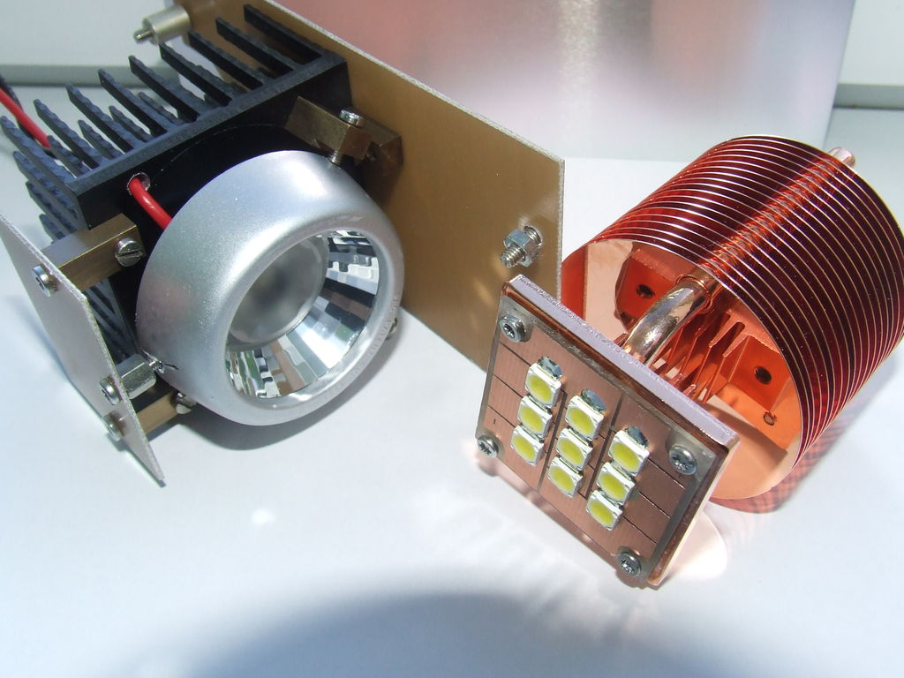
আজকের পাঠে সবাইকে শুভেচ্ছা

Slide 2
তথ্য ও যোগাযোগ প্রযুক্তি
শ্রেণি: সপ্তম
অধ্যায়: দ্বিতীয়
পাঠ: ১৮, পৃষ্ঠা- (৬০-৬১)
সময়: ৫০ মিনিট
পরিচিতি
পাঠের বিষয়
‡gvt †gv¯ÍvwdRvi ingvb
wmwbqi mnKvix wkÿK
‡LvÆvcvov wmwÏKxqv dvwhj wWMÖx gv`ªvmv, kvRvnvbcyi, e¸ov
‡gvevBj bs 01716281560
Email: mostafizar1976@gmail.com
তারিখ- ২৯/০৮/২০২০ ইং

Slide 3
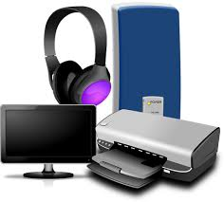
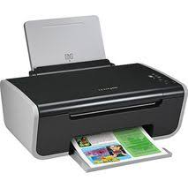
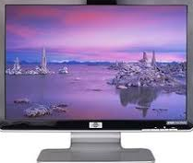
নিচের চিত্রগুলো দেখে তোমরা কী বুঝতে পারছ?

Slide 4
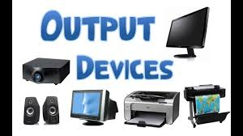
আউটপুট ডিভাইস

Slide 5
শিখনফল
এই পাঠ শেষে শিক্ষার্থীরা…..
১। আউটপুট ডিভাইস কী তা বলতে পারবে;
২। আউটপুট ডিভাসগুলোর নাম বলতে পারবে;
৩। আউটপুট ডিভাইসগুলোর কাজ বর্ণনা করতে পারবে;
৪। মাল্টিমিডিয়া প্রজেক্টরের ব্যবহার বর্ণনা করতে পারবে।

Slide 6
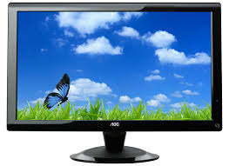
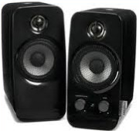
আউটপুট ডিভাইস কী ?
যে ডিভাইসের দ্বারা ফলাফল প্রদান করা হয় সেই ডিভাসগুলোকে আউটপুট ডিভাইস বলে । যেমন- মনিটর, প্রিন্টার, স্পীকার এবং হেডফোন ইত্যাদি ।

Slide 7
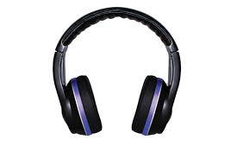
বলতো নিচের চিত্রগুলোর কোনটির নাম কী?
হেডফোন
প্রিন্টার
মনিটর

Slide 8
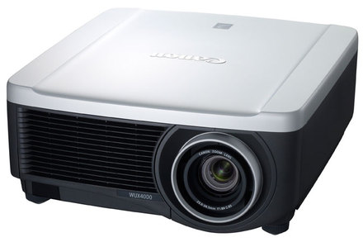
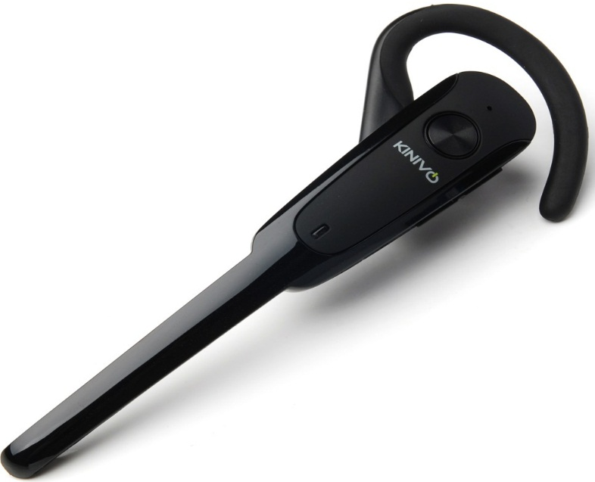
বলতো নিচের চিত্রগুলোর কোনটির নাম কী?
প্রজেক্টর
ইয়ারফোন
স্পীকার

Slide 9
একক কাজ
১। আউটপুট ডিভাইস কী?
২। আউটপুট ডিভাস গুলির নাম লিখ ।

Slide 10
মনিটর কী ?
প্রদর্শিত
পর্দা
মনিটর একটা আউটপুট ডিভাস । কম্পিউটার ওপেন হওয়ার পর পর্দায় যে স্ক্রিন দেখা যায় তাকে মনিটর বলে ।

Slide 11
প্রিন্টার কী?
প্রিন্ট
হচ্ছে
এই যন্ত্রের দ্বারা লিখিত কোন ডকুমেন্ট বা ছবি প্রিন্ট করা যায় বলে একে আউটপুট ডিভাইস বলে ।

Slide 12
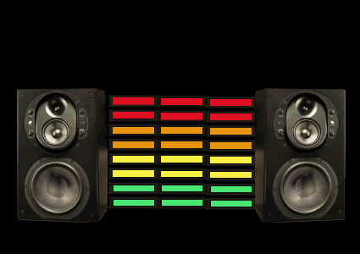
স্পীকার কী?
বৈদ্যুতিক তরঙ্গ শব্দ তরঙ্গে পরিণত হয়
এই যন্ত্রের সাহায্যে গান শোনা যায় বলে একে আউটপুট ডিভাইস বলে ।

Slide 13
হেডফোন কী?
গান শুনছে
এই যন্ত্রের সাহায্যে মাথায় লাগিয়ে গান শোনা যায় বলে একে আউটপুট ডিভাইস বলে ।

Slide 14
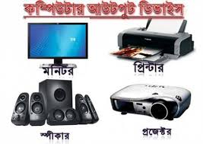
জোড়ায় কাজ
১। মনিটর, প্রিন্টার, স্পীকার এবং প্রজেক্টর এই ৪টি ডিভাইসের সংজ্ঞাসহ উদাহরণ দাও ।

Slide 15
ইয়ারফোন কী?
গান শুনছে
বর্তমানে তারবিহীন ইয়ারফোন অনেকেই ব্যবহার করে। যদিও এগুলো ব্লুটুথ প্রযুক্তি ব্যবহার করে শব্দ শোনা যায় কিন্তু এটি অত্যন্ত ক্ষতি করে ।

Slide 16
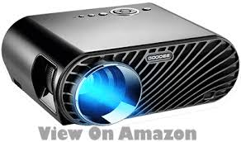
প্রজেক্টর কী?
প্রজেক্টরে আলোর মাধ্যমে ছবি ভেসে যায়
যে কোন তথ্য, টিভি প্রোগ্রাম কিংবা কোন মুভি বড় স্ক্রীনে উপস্থাপন করতে যে যন্ত্র ব্যবহার করা হয় তাকে মাল্টিমিডিয়া প্রজেক্টর বলে ।

Slide 17
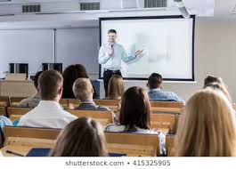
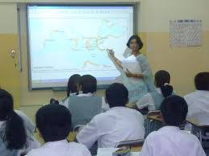
প্রজেক্টরের ব্যবহার
মাল্টিমিডিয়া প্রজেক্টর সাধারণত প্রেজেন্টেশনের কাজে ব্যবহার করা হয়।

Slide 18
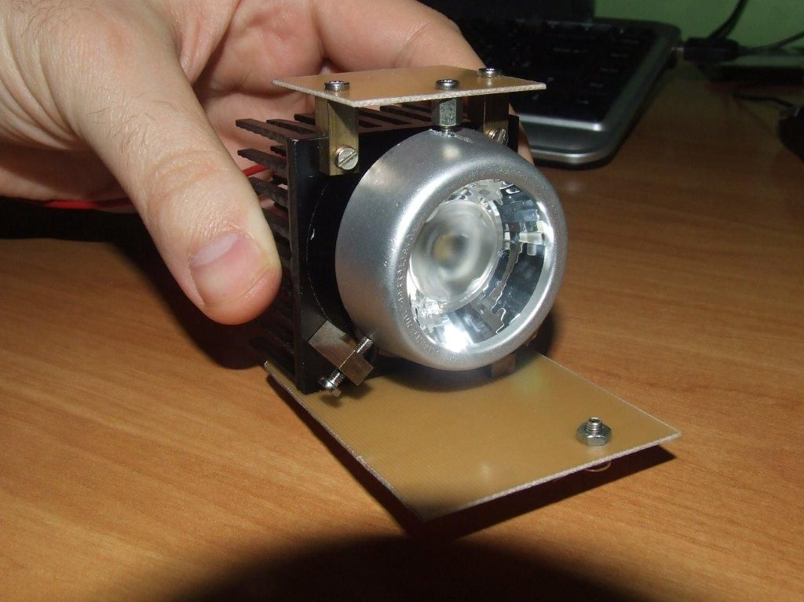
প্রজেক্টরের ল্যাম্প
এলইডি প্রজেক্টর ল্যাম্পের দাম বেশি। এটা বিশ হাজার ঘন্টা কাজ করতে পারে।

Slide 19
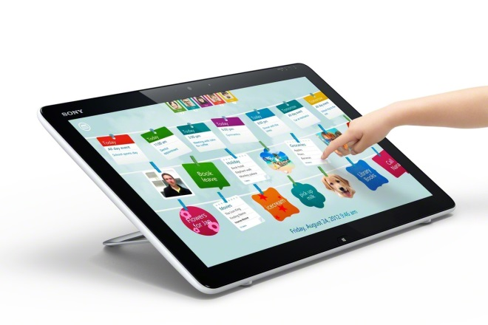
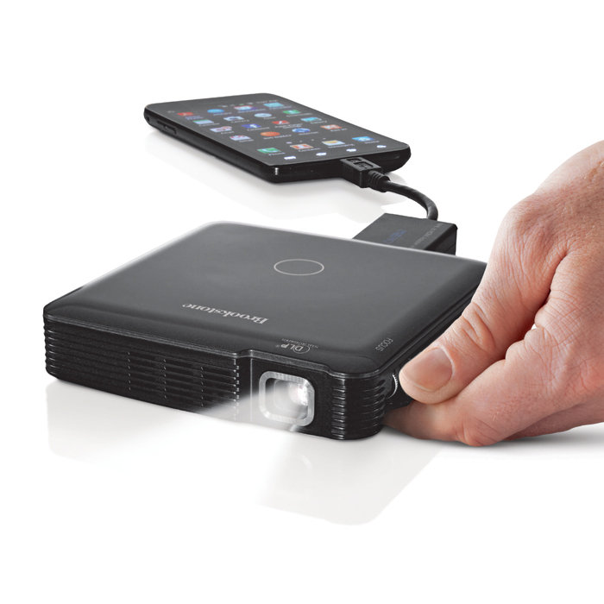
পকেট প্রজেক্টর
বর্তমানে প্রজেক্টর কম্পিউটার, ট্যাবলেট পিসি এবং মোবাইল থেকেও ব্যবহার করা যাচ্ছে।

Slide 20
মূল্যায়ন
অপশন গুলোতে একে একে টিক চিহ্ন দিলে সঠিক উত্তর জানা যাবে...
1। আউটপুট ডিভাইসের মূল কাজ কী?
(ক) তথ্য প্রক্রিয়াকরণ
(খ) তথ্য প্রদান
(গ) ফলাফল প্রদান করা
(ঘ) তথ্য বিশ্লেষণ
2। স্পীকার কী ?
(ক) শব্দ শোনার যন্ত্র
(খ) ছবি তৈরি করার যন্ত্র
(গ) ছবি দেখার যন্ত্র
(গ) ইমেজ দেখার যন্ত্র
৩। আউটপুট ডিভাইস কোনটি ?
(ক) কী-বোর্ড
(খ) মাউস
(গ) স্ক্যানার
(ঘ) মনিটর

Slide 21
মূল্যায়ন
অপশন গুলোতে একে একে টিক চিহ্ন দিলে সঠিক উত্তর জানা যাবে...
3। হেডফোনের অন্য নাম কী?
(ক) স্পীকার
(খ) হেড সেট
(গ) সাউন্ড কার্ড
(ঘ) মাল্টিমিডিয়া
২। পর্দায় যে স্ক্রীন ওপেন হয় কোন যন্ত্রের মাধ্যমে ?
(ক প্রজেক্টর
(খ) প্রিণ্টার
(গ) প্লটার
(ঘ) স্পীকার
৩। বৈদ্যুতিক তরঙ্গ কিসে পরিণত হয় ?
(ক) আলোর তরঙ্গ
(খ) বৈদ্যুতিক তরঙ্গ
(গ) কম্পন তরঙ্গ
(ঘ) শব্দ তরঙ্গ

Slide 22
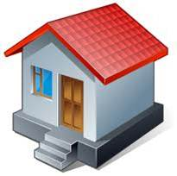
বাড়ির কাজ
যে ডিভাইসগুলো আলোচনা করা হলো সেগুলোর ২টি করে ব্যবহার বাড়ি থেকে লিখে আনবে।

Slide 23
ধন্যবাদ সবাইকে

